Slide 1




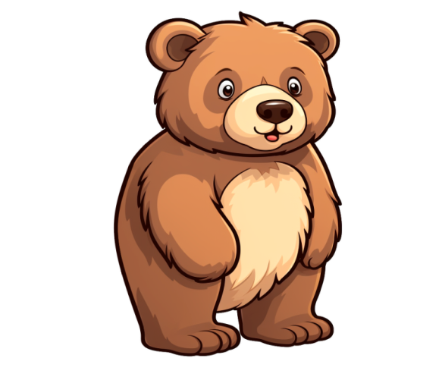




АША
УШУ
ОШО
УША
ОШУ
ЕШИ

